Slide 1
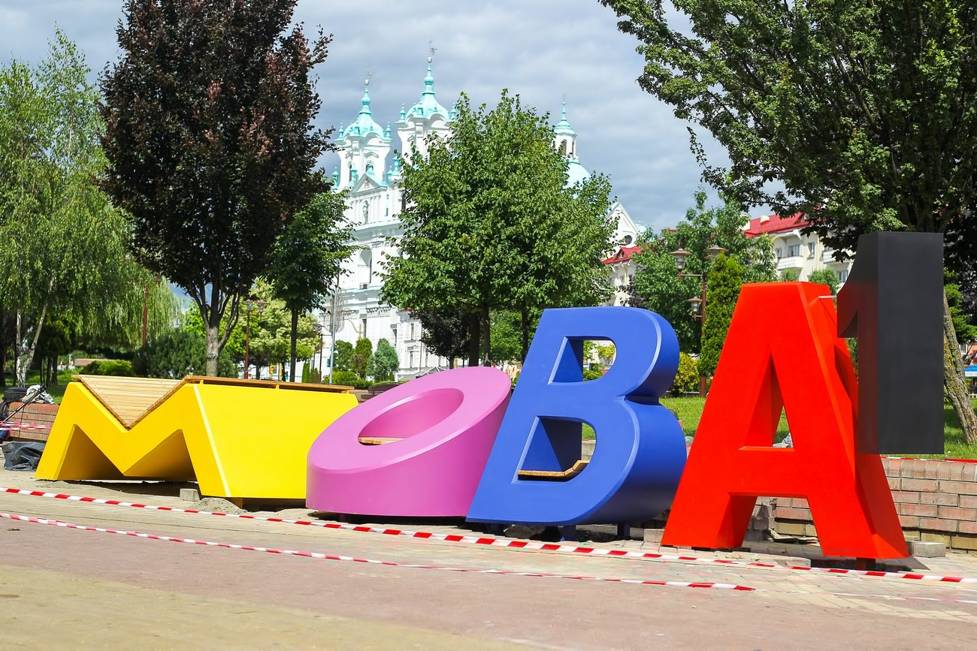
Гродна

Slide 2
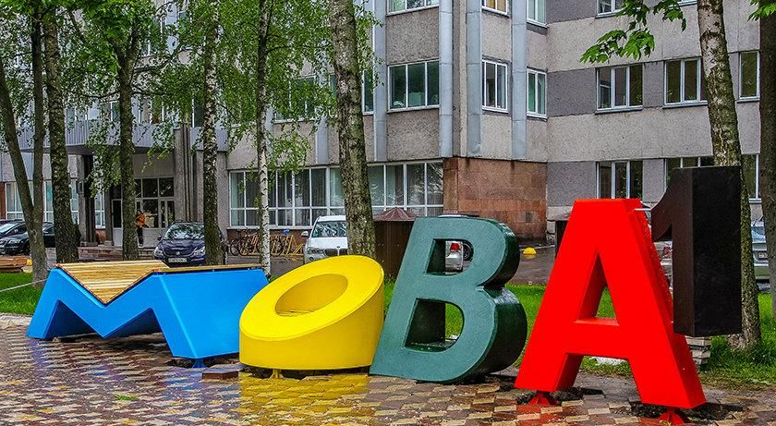
Гомель

Slide 3
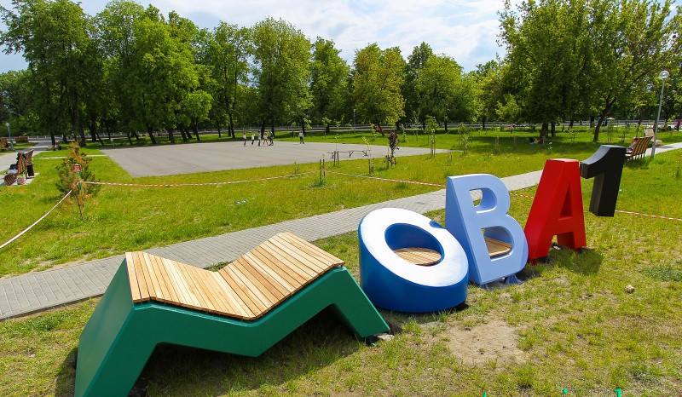
Брэст

Slide 4
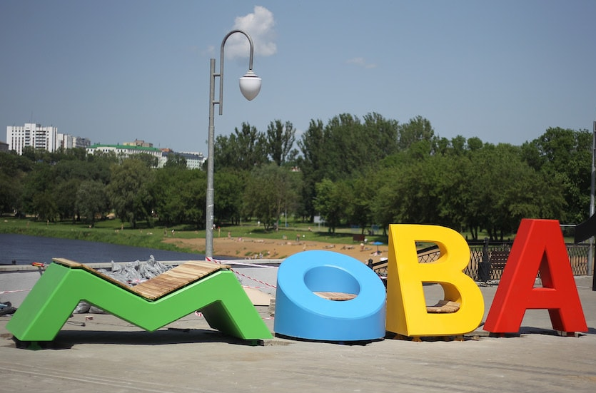
Магілёў

Slide 5
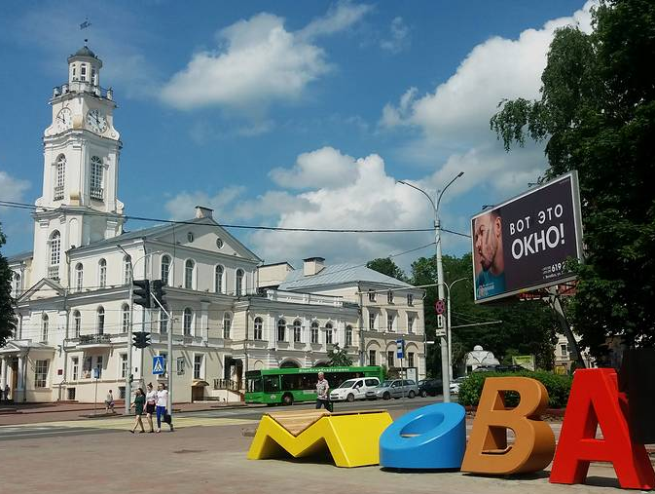
Віцебск

Slide 6
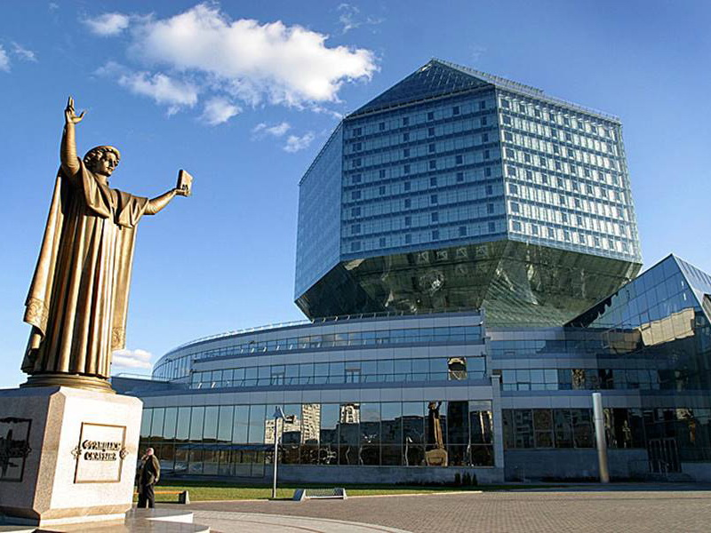
Мінск

Slide 7
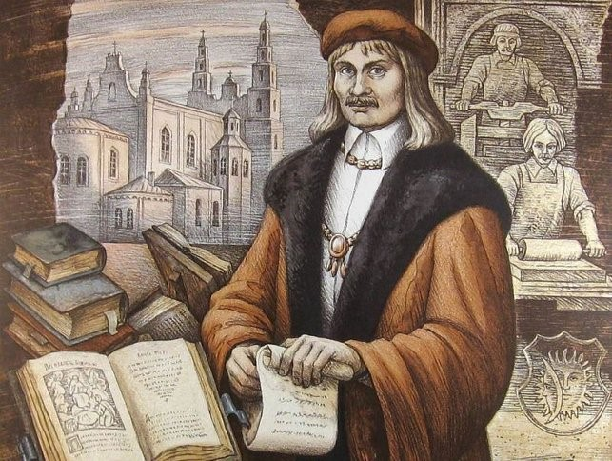
Францыск Скарына

Slide 8
Хто хутчэйшы?
«Асаблівая літара»

Slide 9
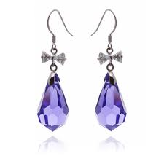
завушніцы

Slide 10

часопіс

Slide 11
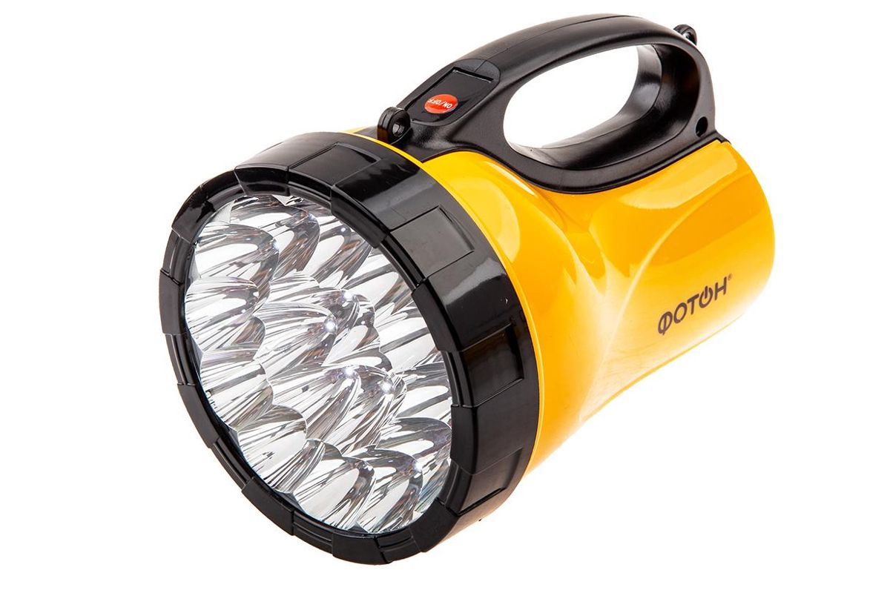
ліхтар

Slide 12
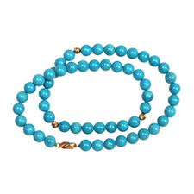
пацеркі

Slide 13
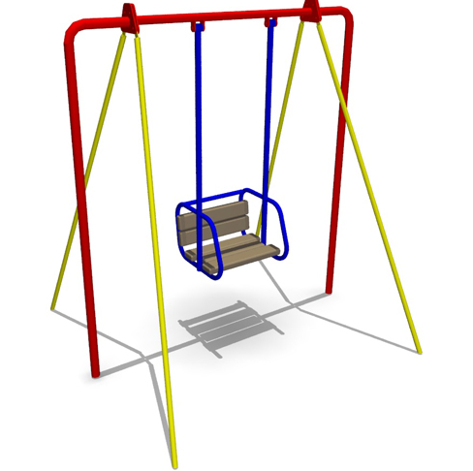
арэлі

Slide 14
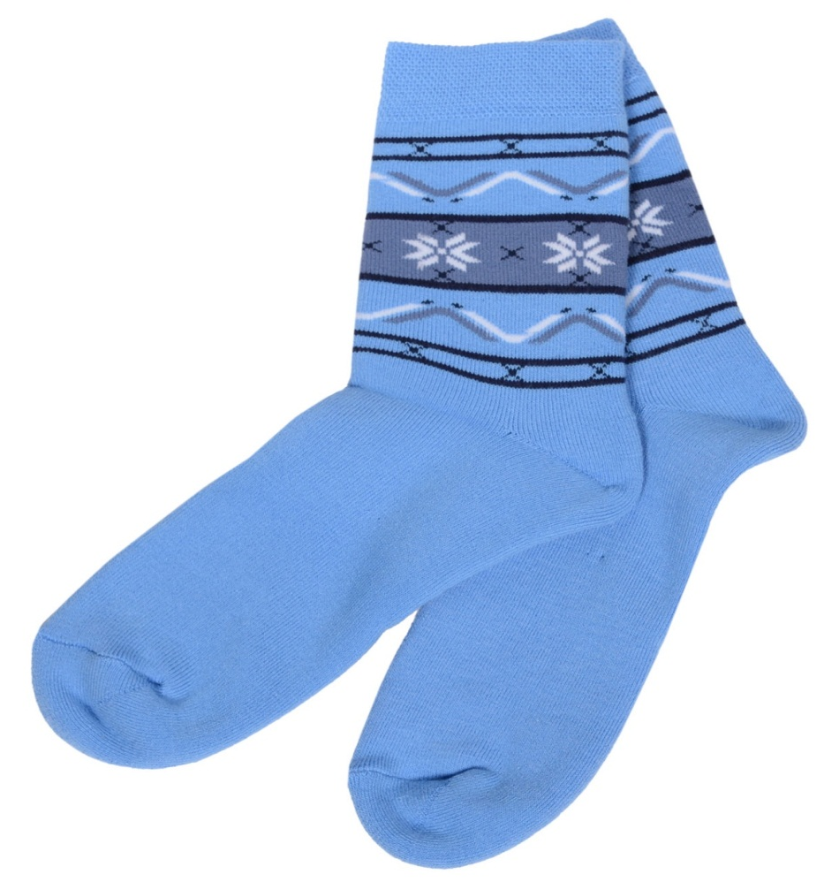
шкарпэткі

Slide 15
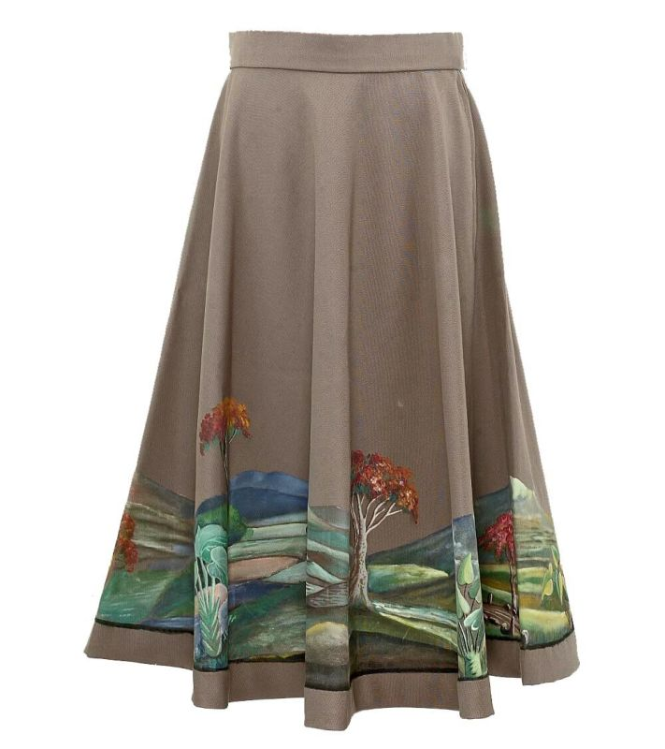
спадніца

Slide 16
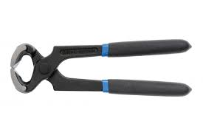
абцугі

Slide 17
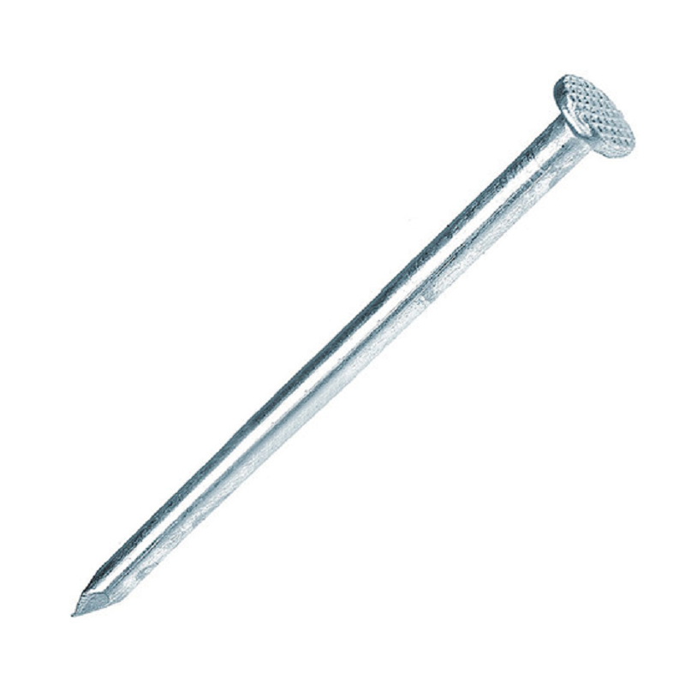
цвік

Slide 18

лічба

Slide 19
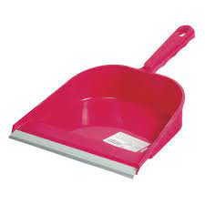
шуфлік

Slide 20
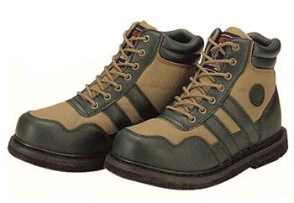
чаравікі

Slide 21
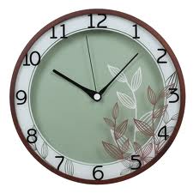
гадзіннік

Slide 22
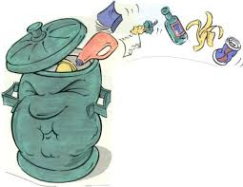
сметніца

Slide 23

літара

Slide 24
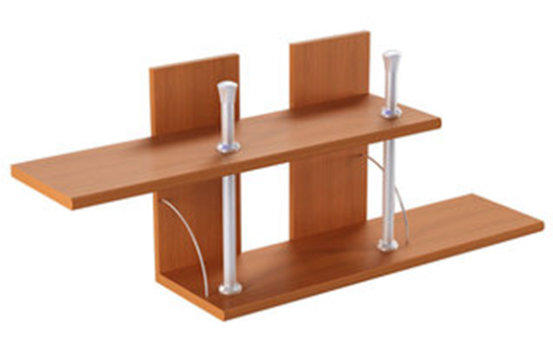
паліца

Slide 25
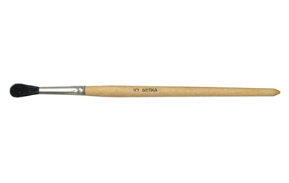
пэндзлік

Slide 26

ручнік

Slide 27

падручнік

